Slide 1
研究生第一学年研究进展汇报
面向时序预测的轻量化模型研究
Lightweight Modeling for Time-Series Forecasting
汇报人 张珂
导师 ××× 教授
学院 东南大学电气工程学院
日期 2026 年 9 月

Slide 2
目录
01
研究背景
02
相关工作
BACKGROUND
RELATED WORK
03
方法设计
04
实验与分析
METHODOLOGY
EXPERIMENTS
05
总结与展望
CONCLUSION

Slide 3
01
研究背景
BACKGROUND

Slide 4
数据来源与预处理
01 · 研究背景
数据来源：某系统 6 年逐 15 分钟记录，覆盖 237 个观测点。
数据质量：缺失率 2.3%，样条插值补齐；异常点用 3σ 准则识别。
外部变量：温度、湿度、辐照度按站点做 IDW 空间插值对齐。
特征工程：滑动窗口长度经网格搜索定为 96 步（24 小时）。
日历特征：星期、节假日、分时电价区间。
数据划分：训练 / 验证 / 测试按 7 : 1 : 2 时序切分，不随机打乱。
注：所有序列做 Z-score 标准化，避免量纲影响。

Slide 5
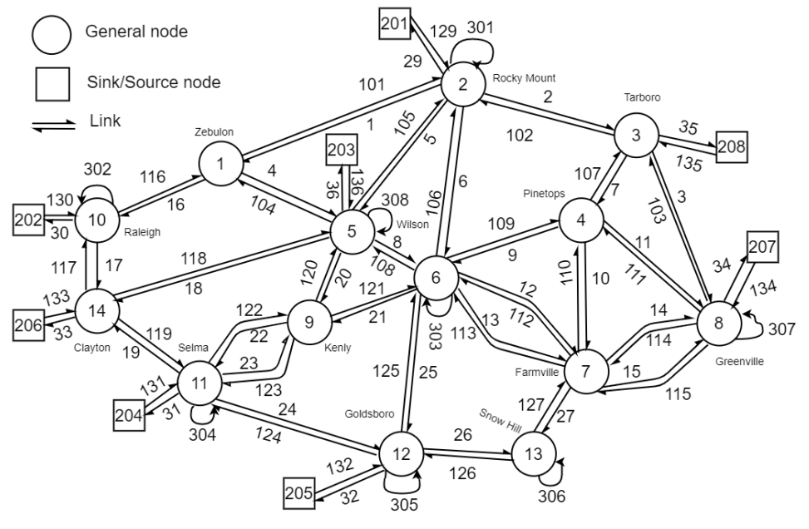
模型总体框架
01 · 研究背景
整体框架分三层：感知层汇聚量测与外部变量，特征层提取多尺度模式，输出层给出带区间的预测结果。
相比点预测，区间预测可直接支撑备用容量决策，这是与既有工作的主要差别。
图 1 系统结构示意（示例插图）

Slide 6
02
相关工作
RELATED WORK

Slide 7
三项已完成工作
02 · 相关工作
数据构建
基线复现
初步结果
整合 6 年逐 15 分钟记录，完成清洗与对齐，形成可复现管线。
复现三类基线模型，统一评测协议，便于公平比较。
测试集上 MAE 较最优基线下降 8.4%，区间覆盖率接近名义值。

Slide 8
不同方法的精度对比
02 · 相关工作
表 1 不同方法的误差对比（示例数据，替换为实测结果）
方法 | MAE | RMSE | MAPE / % | 覆盖率 / %
基线 A | 0.412 | 0.587 | 4.71 | —
基线 B | 0.386 | 0.551 | 4.42 | —
基线 C | 0.371 | 0.534 | 4.28 | —
本文方法 | 0.340 | 0.497 | 3.95 | 94.2
注：区间预测仅本文方法提供，故基线对应列以「—」表示。

Slide 9
03
方法设计
METHODOLOGY

Slide 10
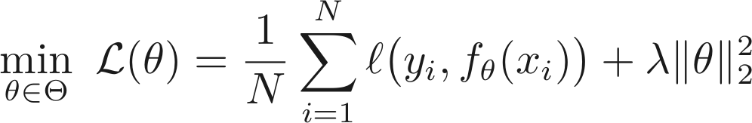
目标函数与约束
03 · 方法设计
模型对每个分位同时优化，从而直接输出预测区间：
(1)
(2)
注：块内两条公式由 eqblock 用同一个倍率放置 —— 见 SKILL §5.3.1。

Slide 11
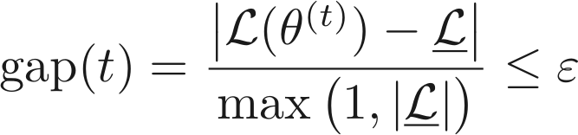

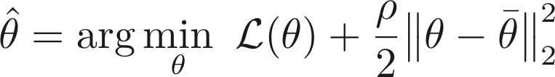
完整模型（公式墙）
03 · 方法设计
注：eqgrid 先算出一个统一倍率再排所有列。某页放不下时应整页统一缩小或拆页，绝不能只缩其中一张。

Slide 12
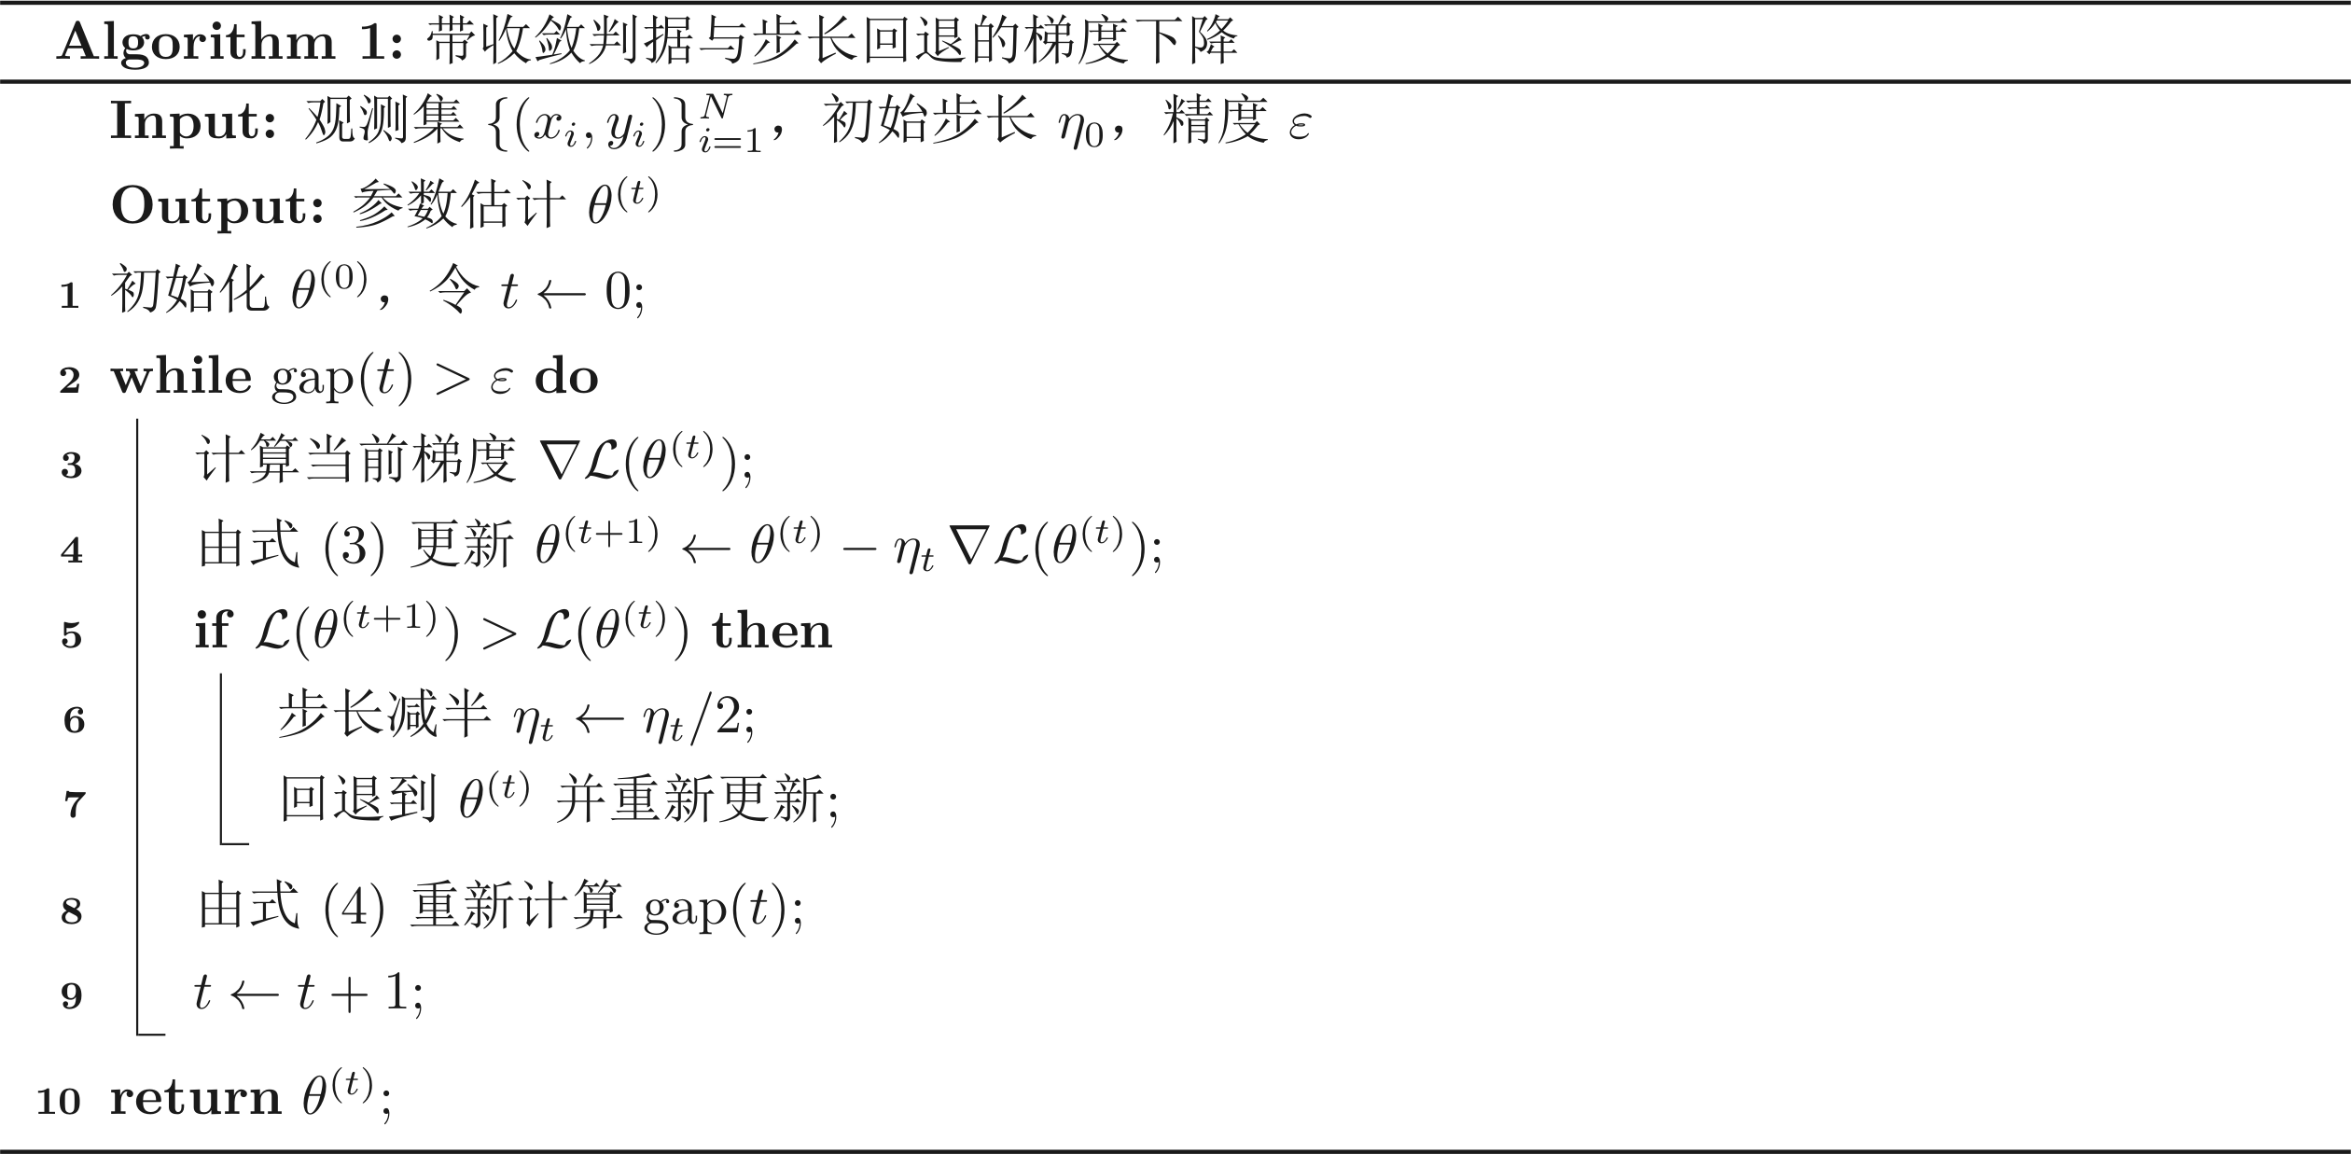
求解流程
03 · 方法设计
注：算法由 make_formulas.py 用 algorithm2e（ruled 三线式）渲染，标题与编号自动生成；过长时切两段并排。

Slide 13
04
实验与分析
EXPERIMENTS

Slide 14
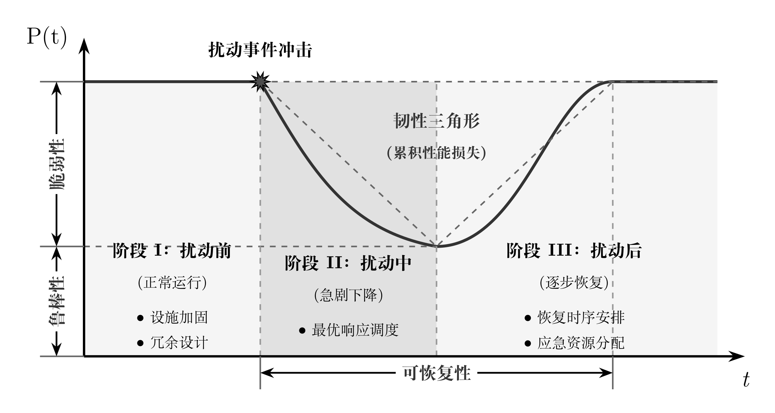
精度提升与消融
04 · 实验与分析
−8.4%
94.2%
6 yr
MAE 相对最优基线下降
95% 名义区间覆盖率
训练数据时间跨度
图 2 指标随参数变化（宽构图示例插图）

Slide 15
阶段性总结
04 · 实验与分析
已完成
待解决
① 数据管线与评测协议搭建完毕；
② 三类基线复现并统一评测；
③ 损失方案验证有效，覆盖率达标。
① 极端样本稀疏，尾部区间偏窄；
② 跨区域迁移时精度衰减明显；
③ 推理时延未满足在线要求。
核心问题 现有方法在分布偏移下的可靠性如何界定？失效边界在哪里？

Slide 16
05
总结与展望
CONCLUSION

Slide 17
参考文献
05 · 总结与展望
[1] GB/T 7714-2015. 信息与文献 参考文献著录规则[S]. 北京: 中国标准出版社, 2015.
[2] Hosseini S, Barker K, Ramirez-Marquez J E. A review of definitions and measures of system resilience[J]. Reliability Engineering & System Safety, 2016, 145: 47-61.
[3] Wang Y, Chen Q, Hong T, et al. Review of smart meter data analytics[J]. IEEE Transactions on Smart Grid, 2019, 10(3): 3125-3148.
[4] 示例条目：换成你自己的文献，或用 prep_refs.py 从源 PDF 自动抽取。

Slide 18
感谢聆听
敬请批评指正
张珂 · 东南大学电气工程学院
2026 年 9 月

